Slide 1
PÄÄLLYSTEKURSSI 2023
Kuinka muodostuu laadukas asfalttimittaus, Risto Lappalainen (Väylävirasto), Antti Lyytinen (Asfalttikallio oy), Juha Merjama (Tapaturva Oy)
Risto Lappalainen

Slide 2
Mikä on asfalttimittari?
Asfalttimittari on havaintomenetelmä, jossa viikoittain arvioidaan asfalttitehtaan ja työmaan turvallisuustasoa:
Arvioidaan havaintohetken tilanne.
EI:
Sitä miten asiat olivat hetki sitten
Sitä, miten asiat ovat hetken päästä
Sitä, miten asiat ovat yleensä
Todetaan tilanne. Havaintohetkellä ei oteta kantaa mahdollisen puutteen syyhyn tai parantamisen mahdollisuuksiin.
Puute on puute, vaikka asiaa ei pystyttäisi tekemään paremmin.

Slide 3
Miksi mitataan? Tavoitteena löytää turvallisuuspuutteita ja saada ne korjattua! Havainnoidaan myös onnistumisia ja hyviä havaintoja. Hyväksytty viikoittaiseksi kunnossapitotarkastukseksi – viikkotarkastus on lakisääteinen Tavoitteena on varmistaa, että riskienarvioinnissa havaitut vaarat ja niiden torjuntaan suunnitellut toimenpiteet ovat käytössä ja toiminnassa. Asfalttimittari eli viikkotarkastus tehdään työntekijöitä varten – varmistetaan edellytykset turvalliselle työskentelylle. Samalla varmistetaan myös turvallinen liikkuminen työmaalla niin työmaan ajoneuvoille kuin muillekin tiellä liikkujille.
Risto Lappalainen

Slide 4
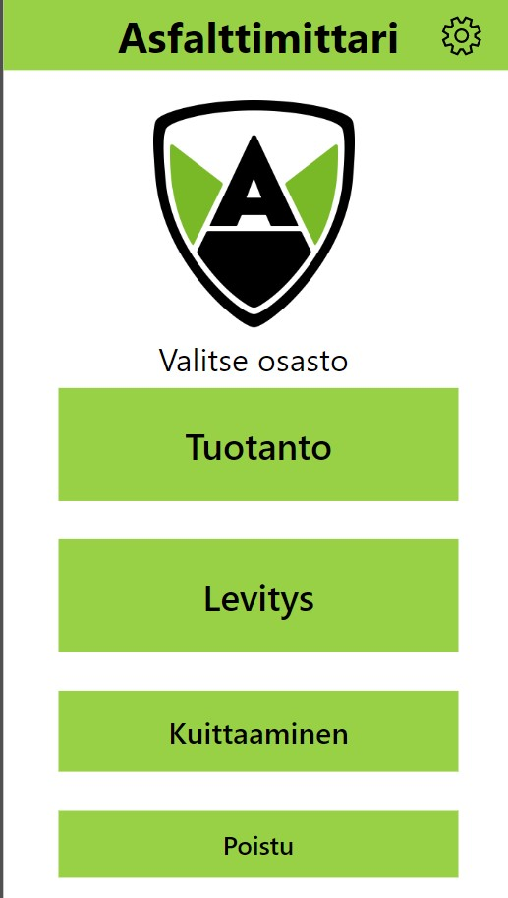
Powerapps-sovellus
Asfalttitehtaat
Työmaat
Valokuva mahdollisuus
Toimenpiteet kuitattava korjatuiksi

Slide 5
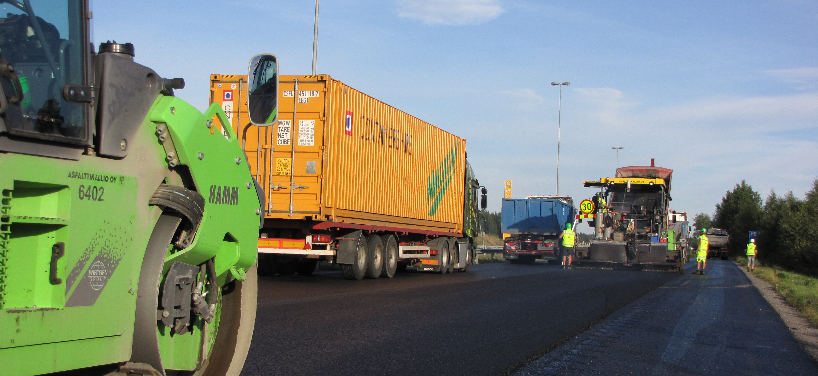
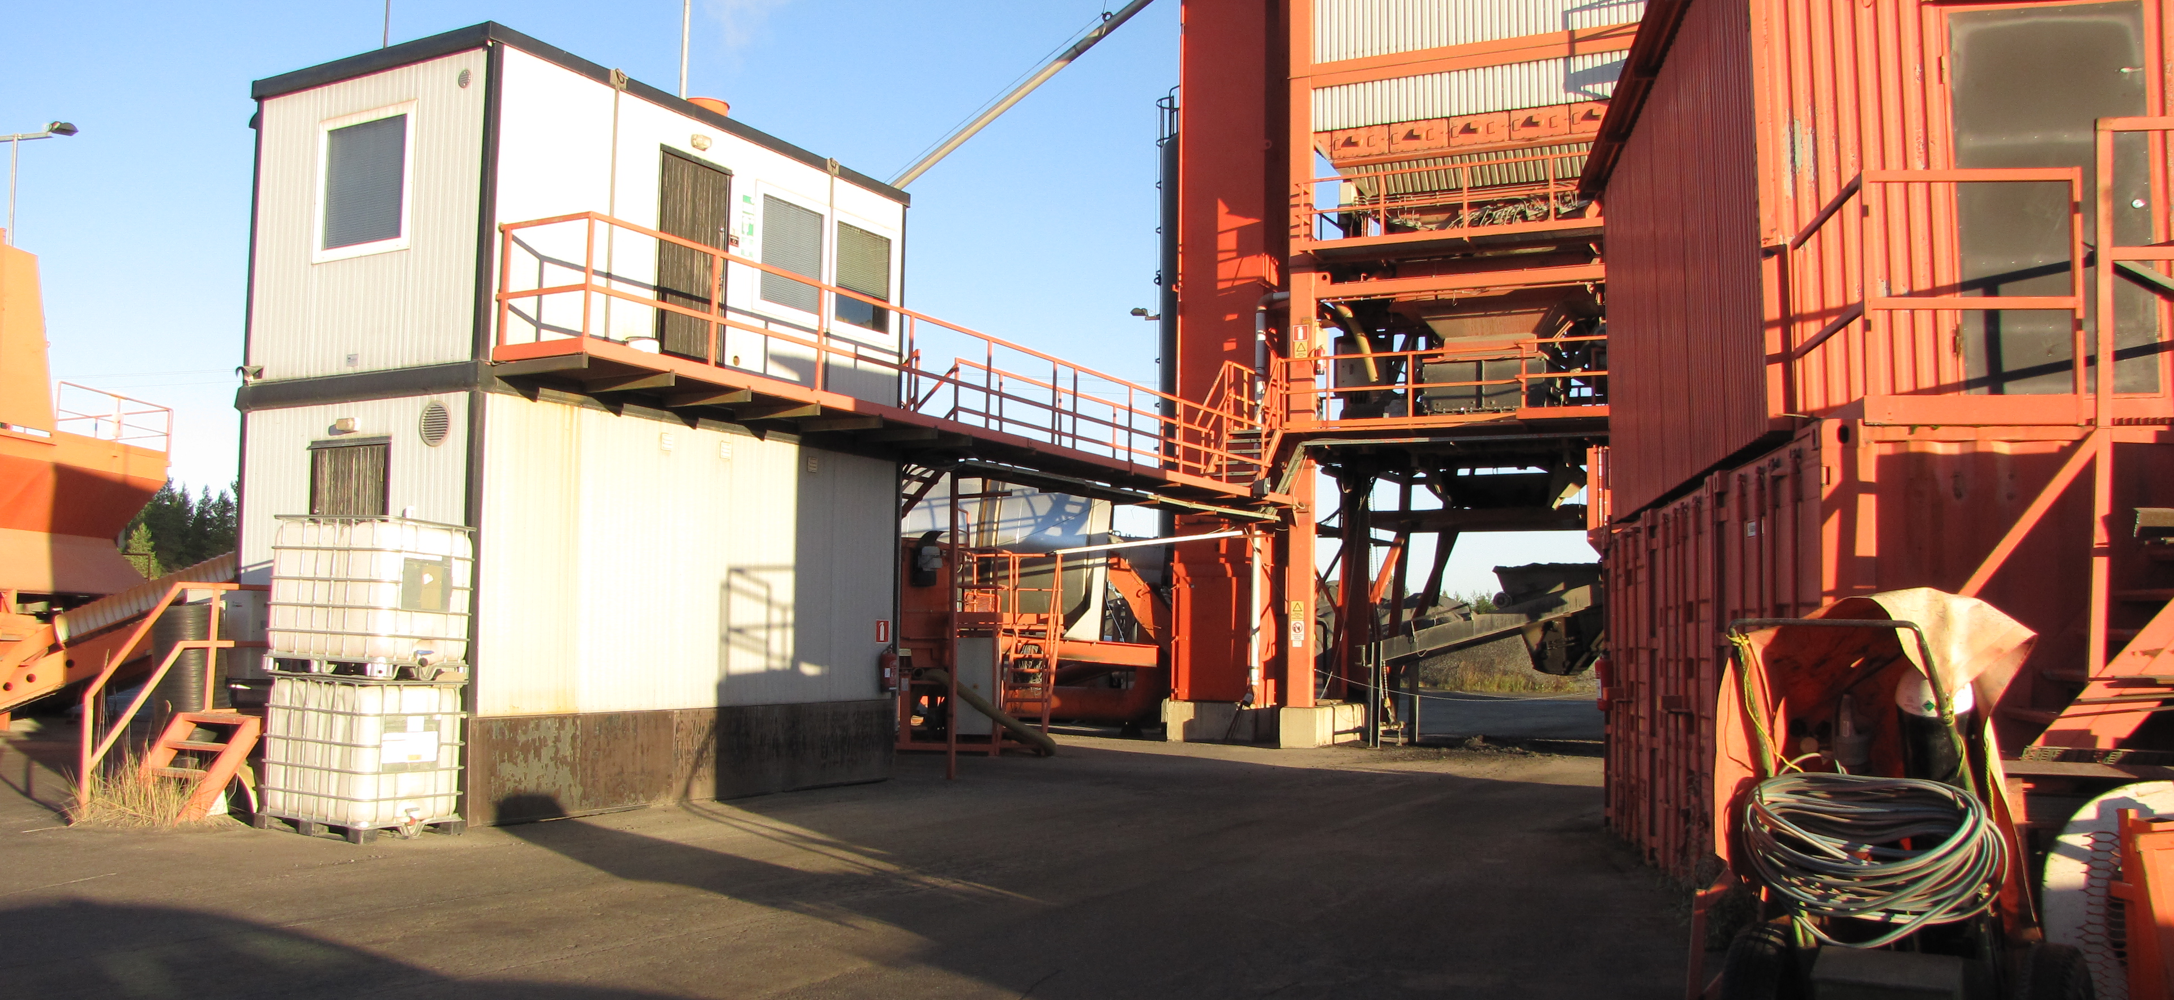
Mittaaminen
Asfalttiasemat: 12 kohtaa, joista 8 käydään viikoittain (kisassa havaintoja 200-300, jopa n. 400)
asema jaetaan ruutuihin. Jokaisessa ruudussa käydään kaikki havaintokohdat läpi
viikoittain: työskentely, koneiden kunto, merkinnät, liikkumisturvallisuus, järjestys/siisteys, pöydät/päälliset, jäteastiat, ilman puhtaus ja aineet
kuukausittain: ergonomia, melu, valaistus, onnettomuuksiin varautuminen
Levitystyömaat: 6 kohtaa (kisassa havaintoja 40-70)
levitystyömaan havainnot konekohtaisesti, ml. massa- ja huolto-autot
liikennejärjestelyt molemmista suunnista ennen työmaata, työmaan kohdalla sekä liikenteenohjauspaikat

Slide 6
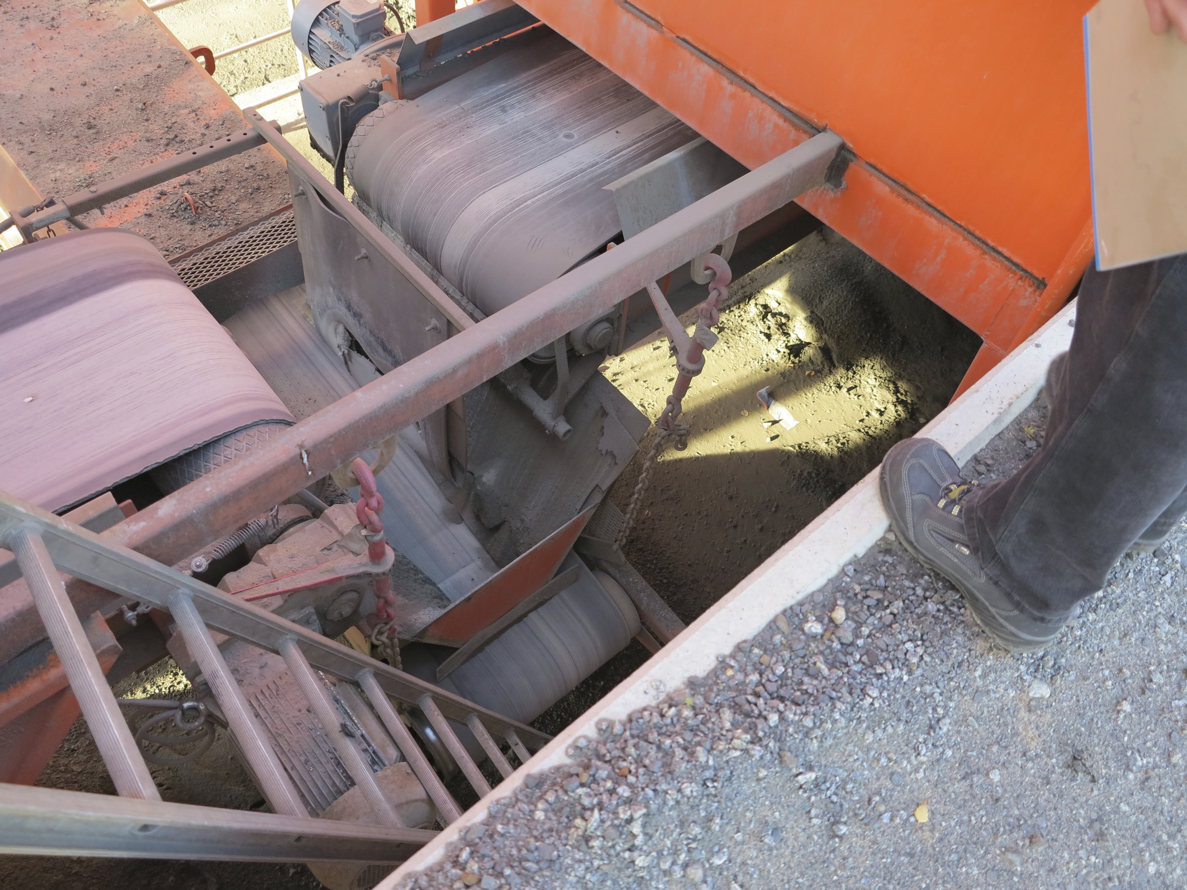
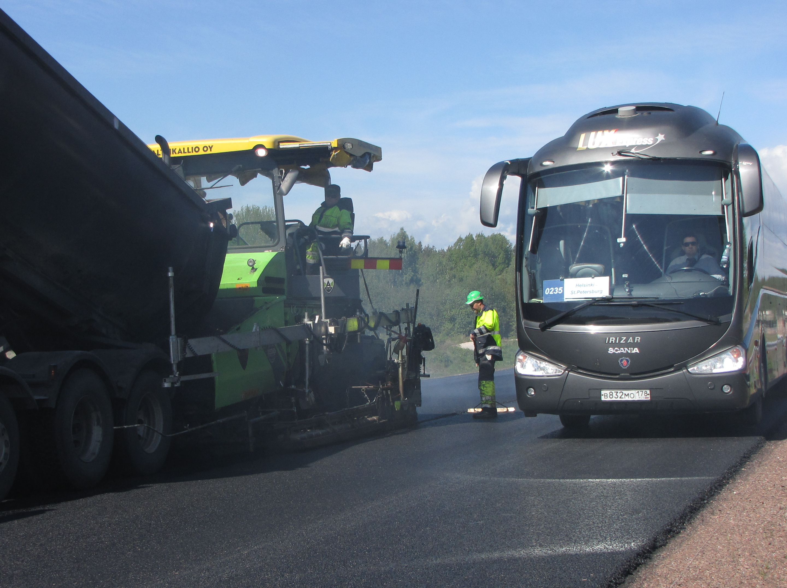
Mittaaminen
Vaatimuksia mittaajalle (mittarin tuntemisen lisäksi):
tiedettävä työn/työmaan sekä eri koneiden keskeiset vaarat
ymmärrettävä oma juridinen/moraalinen vastuunsa:
Mittauskierroksen jälkeen:
akuutit puutteet korjataan heti
selvitetään, mistä puutteet johtuvat (osaamattomuus, välinpitämättömyys, kuluminen, valvontapuutteet, puutteellinen suunnittelu jne.)
toimenpiteet riippuvat puutteen juurisyystä
Kannattaa mieluummin jäädä kiinni omassa mittauksessa kuin viranomaisen tekemässä tapaturmatutkinnassa

Slide 7
Asfalttimittarikoulutus
Asfalttimittarin käyttämisestä on tehty verkkokoulutukset, jotka löytyvät Väyläviraston eKoulutus-tarjonnasta
Levitystyömaan mittarikoulutus julkaistiin keväällä 2020 ja asfalttitehtaan mittarikoulutus julkaistaan tänä keväänä
Koulutukset saa ja kannattaa suorittaa, vaikka ei mittauksia itse tekisikään
Koulutukset ovat maksuttomia ja niiden suorittamisesta on saatavissa todistukset
Koulutusmateriaalista ja Asfalttimittarista vastaa Infra ry
Levitystyömaan mittarikoulutus suoritettu noin 9000 kertaa

Slide 8
Kuinka päästä suorittamaan
Koulutukset löytyvät osoitteesta: https://e-tieturva.fi/
Jos sivusto ohjautuu kirjautumisnäkymään, valitse alhaalta Kirjaudu vierailijana

Slide 9
Koulutusten rakenne
Koulutukset koostuvat teoriaosuuksista jonka jälkeen aihealueittain välitehtävät
Mikäli välitehtävää ei läpäistä, kurssi ohjaa käymään osion uudelleen läpi
Levitystyömaan mittarikoulutuksessa lisäksi loppukoe
Ennen suoritusta mahdollisuus kerrata koulutusmateriaalia rajattomasti
Kaksi mahdollisuutta yrittää läpäistä loppukoe

Slide 10
Kiitos!
Antti, Juha ja Risto L
Risto Lappalainen

